Slide 1
Информационно-коммуникационные технологии в работе педагога
Подготовила: Самарина Ольга Павловна,
методист, педагог ДО
Чебоксары, 2015 г.

Slide 2
Содержание
Что такое информационно-коммуникационные технологии.
Способы применения ИКТ педагогами в образовательном процессе.
Компьютерные приложения в помощь педагогу.

Slide 3
Введение
Информационно-коммуникационные технологии занимают особое положение в современном мире
Навыки владения компьютером, использование информационных и коммуникационных технологий в повседневной работе, умение использовать возможности сети Интернет - такова реальность сегодняшнего дня

Slide 4

ИНФОРМАЦИОННО-КОММУНИКАЦИОННЫЕ ТЕХНОЛОГИИ (ИКТ) в образовании –
это процесс подготовки и передачи информации учащемуся, средством осуществления которых является компьютер.

Slide 5
Способы применения ИКТ педагогами в образовательном процессе
1
Мультимедийное сопровождение образовательного процесса. Использование электронных учебников, лекториев, видеофильмов.
Электронные системы тестирования знаний
Электронный банк данных учащихся, электронный журнал.
Проведение Web-семинаров (вебинаров), дистанционное обучение.
Получение новой информации через сеть Интернет, обмен опытом. Участие в форумах, конкурсах, конференциях проводимых в сети.

Slide 6
Способы применения ИКТ педагогами в образовательном процессе
2
Создание электронного УМК (учебно-методический комплекс). Методический электронный банк материалов для занятий, электронная медиатека. Подготовка рабочей документации, методического и информационного материала.
Подготовка к аттестации. Создание электронного портфолио педагога.
Презентация достижений учащихся: электронное портфолио учащегося.
Создание персонального сайта педагога, веб-странички.

Slide 7
Способы применения ИКТ педагогами в образовательном процессе
3
ИКТ в работе с родителями.
ИКТ в работе с дошкольниками (игровые технологии)
Использование новых технологий в обучении с применением ИКТ (проектный метод, модульная технология, дистанционное обучение, компьютерная технология, кейс технология и д.р.).
Применение новых технических средств в обучении (интерактивная доска, мультимедийный проектор, нетбуки) и др.

Slide 8
Положительные стороны внедрения ИКТ в деятельность педагога:
Расширенный доступ к научно-методической базе.
Использование в своей работе накопленного и апробированного педагогического опыта других педагогов.
Возможность самообразования.
Систематизация своего педагогического опыта и т.д.

Slide 9
Что дает использование ИКТ в образовательном процессе учащимся:
Повышается интерес к учебному материалу и процессу его получения и усвоения, возрастает мотивация учебной и воспитательной деятельности.
Осуществляется дифференцированный подход.
Увеличивается объем информации переданный и усвоенный за одну единицу времени.
Облегчается процесс контроля и оценки знаний.
Развиваются привычки учебной и воспитательной деятельности (планирование, рефлексия, самоконтроль, взаимоконтроль).
Изучения компьютерных программ, применение этих знаний в жизненной практике.
Развитие творчества, самовыражения.

Slide 10
Проблемы при использовании ИКТ педагогами:
педагоги испытывают затруднения в использовании компьютерной техники в воспитательно-образовательном процессе вследствие того, что имеют разный уровень информационно-компьютерной компетентности,
недостаточная техническая оснащенность образовательного учреждения.

Slide 11
Компьютерные приложения в помощь педагогу
ИКТ компетентность современного педагога:
Работа с текстовым редактором (например, Microsoft Office Word)
Работа с табличным редактором (например, Microsoft Office Excel)
Работа в среде создания презентаций (например, Microsoft Office PowerPoint)
Работа в среде создания публикаций (например, Microsoft Office Publisher)
Графический редактор рисунков и фотографий.
Сеть Интернет (работа с почтой, поиск информации и т.д.)
Редактор аудио и видео файлов.
Работа с техническими средствами обучения (сканер, принтер, проектор, интерактивная доска и др.).

Slide 12
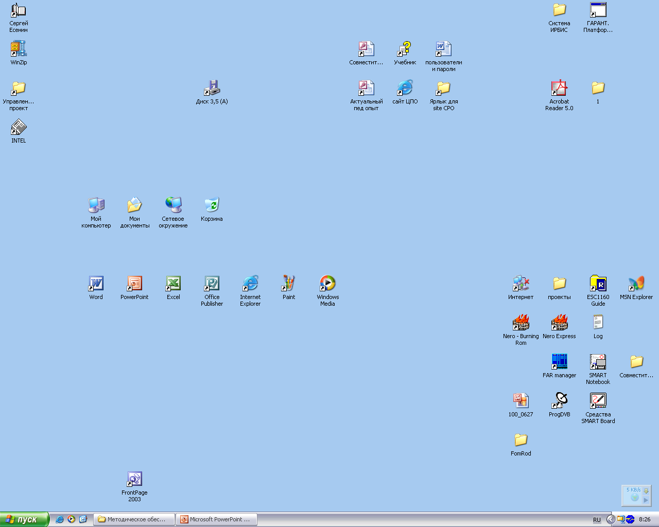
Компьютерные приложения в помощь педагогу
Приложения Microsoft Office
Текстовый редактор
Word
Электронная таблица
Excel
Среда подготовки презентаций Power Point
Среда подготовки публикаций Publisher
Создание текстовых документов
Проведение расчетов, обработка статистических данных
Разработка мультимедийных презентаций к занятиям, собраниям, выступлениям
Электронные учебники (лекции)
Создание рабочей документации (планы, отчеты, программы)
Веб-сайты
Построение диаграмм и графиков
Буклеты, публикации, открытки, визитки, календари и др.
Подготовка раздаточного материала к уроку (бланки анкет, карточки заданий, тесты, схемы),
Создание мультимедийных лекций, электронных учебников
Создание базы данных учащихся
Информационные стенды для родителей, Плакат группы
Создание методического материала, дидактического материала (лекционный материал в электронном виде)
Создание электронного журнала
Презентация проектов учащихся
Электронные газеты

Slide 13
Компьютерные приложения в помощь педагогу
Графические редакторы
Программы обработки видео и аудио файлов
Обработка цифровых фотографий
Создание коллажей
Создание графических рисунков
Создание электронной медиатеки, аудио и видео файлов.
Создание видеороликов.
Internet
Обучающие и контролирующие системы
Работа с почтой
Поиск и обмен информацией
Общение в чатах, форумах, соцсетях
Участие в он-лайн конференциях, вебинарах
Создание сайтов и веб-страничек
Создание электронных учебников
Создание компьютерных тестов

